Slide 1
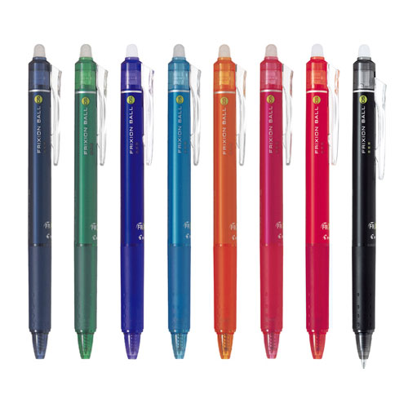
【提案書】
フリクションボールノック 0.5mm
特徴
実用的で大人気！パイロットのノック式フリクションボールペンのサイドまたはクリップに名入れが可能。こすると消えるフリクションインキは本体カラーと同じく全8色から選べます。※プリントを行わない場合も、最小ロットは100個からになります。
納期
納期スペース
仕様
素材：ポリカーボネート、エラストマー
サイズ：全長約146mm、最大径φ11.1mm
包装：OPP袋
備考：極細0.5mmボール。クリップスライドノック式。本体色と同じフリクションインクは全10色。B（ブラック）・R（レッド）・L（ブルー）・BB（ブルーブラック）・g（グリーン）・O（オレンジ）・P（ピンク）・LB（ライトブルー）
お見積
お見積りスペース

